Slide 1

VPN & SOKS
SOKS БУКВЕННЫЙ
Struct mass
{
uchar z;
char v[16];
char v[32];
char v[16];
}
VPN численный
Struct mass
{
Uint8 a
Uint16 b;
Uint 16 c;
Uint 64 z;
Uint 32 v;
}

Slide 2
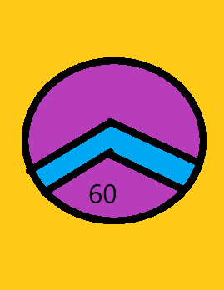
FireWall
Mass k[16][18];
Bool f; состояние true, false

